Slide 1
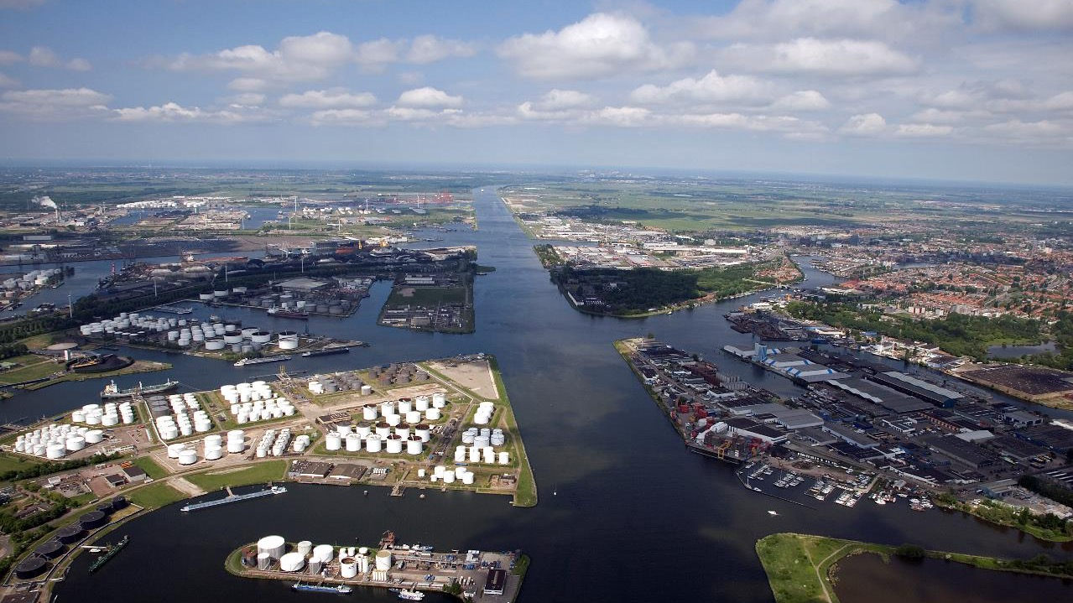
Marktconsultatie Fietspad Aziehavenweg

Slide 2
Agenda
13.00-13.10 Welkomst, agenda, introductie
13.10-13.20 Introductie Duurzaamheid
13.20-13.35 Introductie project
13.35-13.45 Wijze van aanbesteden
13.45-14.45 Discussie over wensen, incl. vragen van markt
14.45-15.00 Afronding

Slide 3
Interactie start wat ons betreft nu!
Hebben jullie op voorhand al vragen aan ons?

Slide 4
Procesmatige uitgangspunten
Voor de aanbesteding van het Fietspad aan de Aziehavenweg
Uitgangspunt |  | Keuze in procedure
Overtuiging dat samenwerking tussen disciplines leidt tot hogere resultaten |  | Procedure met voorselectie (om samenwerking te stimuleren)
Voldoende interactie met de markt: leren, over en weer |  | Mededingingsprocedure met onderhandeling (alleen op kwaliteit)
Aanbestedingsbeginselen, met name proportionaliteit |  | Raamovereenkomst met 4 fietspaden, meer te winnen dan 1 fietspad
+ Deze marktconsultatie heeft als doel om onze uitgangspunten te toetsen, en op basis van de inzichten definitieve proceskeuzes te maken.

Slide 5
Scope
Voorlopig
Wij ontvangen graag input van jullie
Het in samenwerking met Opdrachtgever en partners, maken van het DO van het fietspad;
Het in afstemming met de gemeente Amsterdam goedkeuring krijgen voor het verlichtingsplan
De gekozen oplossing moet worden goedgekeurd in de Centrale Verkeerscommissie (CVC). Hierbij gaat het o.a. om:
  Locatie
  Verkeerstechnische eisen
Het in afstemming met Opdrachtgever realiseren van het fietspad;
Het maken en uitvoeren van een biodiversiteitsplan;
Aspecten die meegenomen moeten worden:
  Aanleg van voetgangersstrook van 60cm;
  Onderhoud voor 10 jaar;
Het borgen van de ambities op de lange termijn.

Slide 6
Randvoorwaarden
Voorlopig
Wij ontvangen graag input van jullie
Tijdige realisatie en oplevering van het project;
Het realiseren van de Opdracht binnen budget, waarbij we uit gaan van een realisatiebedrag van €350.000 (waarvan €300.000 gaat naar de realisatie van het Fietspad, en €50.000 voor het toepassen van biodiversiteitsmaatregelen).
Levensduur fietspad minimaal 20 jaar (o.b.v. hiervan wordt de TCO berekening gemaakt) binnen de invloedsfeer van de aannemer;
Minimale breedte van het fietspad betreft 3,50 meter;
Fietspad dient minimaal geschikt te zijn voor vrachtwagens met een 10 tons asdruk;
Herstelkosten na opbreking K&L inzichtelijk maken;
Aantonen functionele geschiktheid materiaalkeuze;
Deklaag fietspad kleur rood;
Voldoet aan de uitkomsten van het wenstracé.

Slide 7
Ambities t.a.v. duurzaamheid
Voor de Aziehavenweg
Circulair materiaalgebruik
Circulair ontwerp
Positieve bijdrage leveren aan lokale biodiversiteit
CO₂-neutraal realisatie en onderhoudsproces
Sociale veiligheid
Social return
Vraag: welke disciplines zijn nodig om optimaal invulling te geven aan deze ambities? Uitgaande van een DBM construct?
Deze ambities volgen uit het duurzaamheidsbeleid van PoA en staan nader uitgewerkt in de leidraad.

Slide 8
Mededingingsprocedure met onderhandeling
Indicatieve planning
Achtergrond van deze keuze
Behoefte aan voorselectie om ‘combinatievorming’ mogelijk te maken;
Behoefte aan interactie met de markt;
Enigszins ‘beknopt’ houden van procedure;
Er wordt uitsluitend ‘onderhandeld’ over kwaliteit
Vraag: hebben jullie behoefte aan 1 of 2 onderhandelingsrondes?

Slide 9
Gunningscriteria
Voorlopig
Voorlopige criteria
De mate van circulariteit van het fietspad;
Het biodiversiteitsplan rondom het werk;
De duurzaamheid van het proces (CO₂-neutraliteit);
De mate van innovatie, en de haalbaarheid ervan onderbouwd met een risico-dossier;
De wijze waarop sociale veiligheid is meegenomen in het ontwerp;
De wijze waarop er invulling is gegeven aan ‘Social Return’;
De wijze waarop afwegingen zijn gemaakt tussen verschillende duurzaamheidsthema’s;
Het plan van aanpak;
Prijs (TCO).

Slide 10
Hoe gaan we ‘circulariteit’ meten?
Wij ontvangen graag input van jullie
Circulair materiaalgebruik
  Gebruik van zo min mogelijk materialen, zonder dat dit ten koste gaat van de functionaliteit
  Biobased grondstoffen, maar dan wel op verantwoorde wijze verkregen
  Gerecyclede materialen, rekening houdend met eventuele negatieve bij-effecten
  Toekomstige recyclebaarheid, voor eenzelfde of hoogwaardige functie
Circulair ontwerp
  Lange levensduur, met minimale onderhoudsactiviteiten wordt het Fietspad in stand gehouden;
  Ontworpen zodat tijdelijke openbrekingen (door derden) gefaciliteerd kunnen worden

